Slide 1
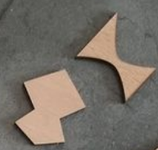
Circonscription de Montbéliard 1
Explorer les figures planes en maternelle
2025-2026
Notes:
Présentation formation : pour construire des connaissances géométriques en C1 voir C 2

Slide 2

Objectifs
Comprendre les enjeux de l’enseignement de la géométrie
Pourquoi enseigner la géométrie en cycle 1 ?
Point sur les nouveaux programmes
Quelles formes au cycle 1 ?
Comment les utiliser ?
Découverte de différents matériels, recherche d’activités
Appropriation et critiques de quelques situations
Découverte de quelques situations et manipulations pour s’approprier la démarche
Notes:
Comprendre les enjeux de l’enseignement de la géométrie
Développer la perception et la structuration spatiale
Construire les premiers concepts géométriques (prémices de l’abstraction)
Développer des compétences logiques et de classification, bases du raisonnement
Favoriser le langage mathématique et la verbalisation : communication et conceptualisation
Travailler la continuité vers le cycle 2
Nouveaux programmes
Pourquoi utiliser ce type de forme ? Comment peut-on les utiliser ?
Découverte du matériel (laisser les PE manipuler les formes)
Laisser les PE réfléchir aux activités qu’on pourrait mener avec des formes comme celles-ci
Présentation de quelques situations :
Situation 1 : Présentation des étapes 1 et 2 (vidéos)
Situation 2 : Familles à construire (à faire vivre) + photos qu’on a prises des différentes familles
Situation 3 : Formes à distance

Slide 3
Les enjeux de la géométrie à l’école

Slide 4
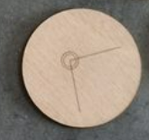
Les enjeux de l’enseignement de la géométrie
Développer la perception et la représentation de l’espace
Construire les premiers concepts géométriques
Développer des compétences logiques et de classification
Favoriser le langage mathématique et la verbalisation
Préparer la continuité vers le cycle 2 et le développement d’une culture mathématique
Notes:
Développer la perception et la structuration spatiale
Par la manipulation, les élèves développent leur perception de l’espace
Repérer, comparer, classifier, …
Construire une représentation mentale de l’espace
Construire les premiers concepts géométriques (prémices de l’abstraction)
Faire apprendre les propriétés géométriques (forme, nombre de côtés, sommet, …) par le tri, le classement et la manipulation
Passer de l’objet matériel vers une forme abstraite
Introduire les solides pour élargir la compréhension de l’espace en 3D
Développer des compétences logiques et de classification (bases du raisonnement)
Trier, classer, regrouper selon des critères géométriques (différent d’autres critères tel que la couleur, la taille, les matériaux, …)
Décrire, comparer, établir des relations
Varier les configurations et orientations des formes pour éviter que les élèves se basent sur des indices perceptifs superficiels plutôt que sur les propriétés géométriques (flexibilité cognitive)
Favoriser le langage mathématique et la verbalisation (communication et conceptualisation)
Travailler le lexique géométrique = vocabulaire spécifique
Un vocabulaire précis et partagé facilite l’entrée dans des concepts plus formels
PE doit être modélisant et employer un lexique rigoureux
Préparer la continuité vers le cycle élémentaire et le développement d’une culture mathématique
L’enseignement à la maternelle prépare l’élève à aborder plus tard la géométrie instrumentée, la mesure, les tracés, la symétrie. (PERCEPTIVE / INSTRUMENTEE / DEDUCTIVE)
Enjeu pédagogique et didactique
Proposer des activités variées, sensorielles, concrètes pour que les élèves d’approprient les formes, les solides, l’espace, à travers l’action, le toucher et la découverte

Slide 5
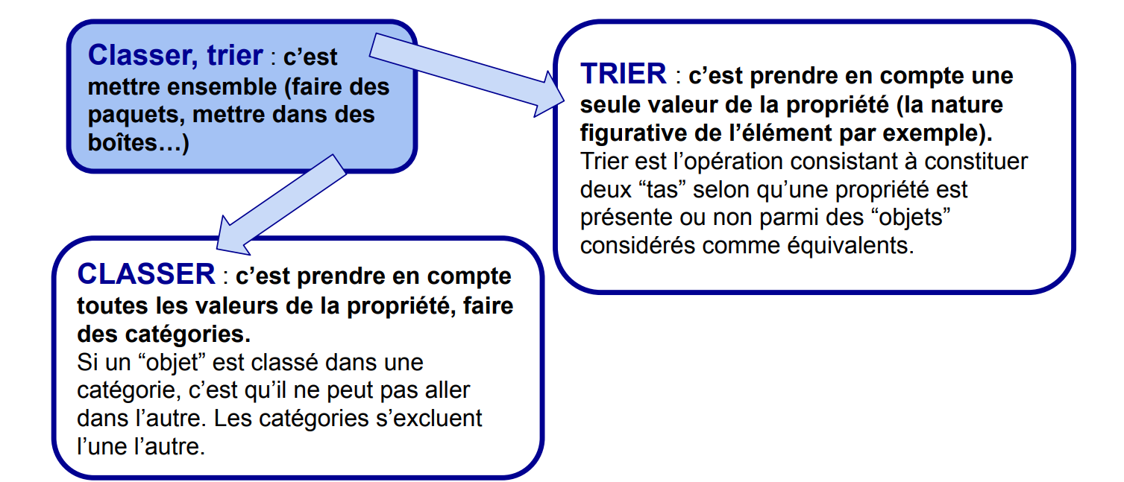
CLASSER / TRIER ?
Notes:
RANGER ? Selon un rang / ordre…. (croissant, alphabétique, etc.)

Slide 6
Point didactique : les appréhensions
Lesquelles en maternelle ?
Appréhension perceptive
Appréhension discursive
Appréhension opératoire
Appréhension séquentielle
Notes:
Perceptive : reconnaître une figure par ce qu’on voit, son allure globale (parallèle avec Subitizing)
Discursive : décrire une figure avec des mots et des propriétés.
Opératoire : agir sur la figure (manipuler, déplacer, transformer).
Séquentielle : construire une figure en suivant des étapes ordonnées.
Exemple situation retrouver une forme dans un sac selon modèle visuel : principalement PERCEPTIVE (même si haptique, pas du tt opératoire), mais également SEQUENTIELLE car perçue au fur et à mesure du toucher…

Slide 7
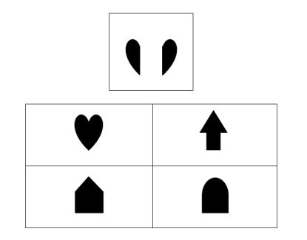
Notes:
APPREHENSION OPERATOIRE, nécessaire en arrivant au CP
Eval Nationales CP ET AUSSI CE1 sept 2025
[Montrer aux élèves les deux formes de l’exemple.]
Observez les deux formes en haut. Quand on assemble ces deux formes, on obtient une autre forme. Pour répondre, entourez la forme que l’on obtient en assemblant ces deux formes.

Slide 8
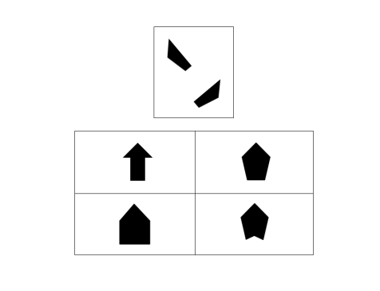
Notes:
Eval Nationales CP ET AUSSI CE1 sept 2025
[Montrer aux élèves les deux formes de l’exemple.]
Observez les deux formes en haut. Quand on assemble ces deux formes, on obtient une autre forme. Pour répondre, entourez la forme que l’on obtient en assemblant ces deux formes.

Slide 9
Quelques essentiels pour explorer les formes en maternelle
Progressivité
Manipulation
Représentations variées
Lexique précis
Langage oral
Catégoriser, trier, etc.
Notes:
Progressivité des apprentissages
Faire vivre des situations de manipulations, de jeu, de tri, d’encastrements, d’empreintes, de puzzles, de construction
Représentations variées (flexibilité cognitive)
Utilisation d’un vocabulaire précis
Temps de verbalisation, d’échange, de réflexion collective
Importance de la classification, de la structuration et de l’organisation mentale

Slide 10
Nouveaux programmes 2025
Explorer les solides et les formes planes

Slide 11
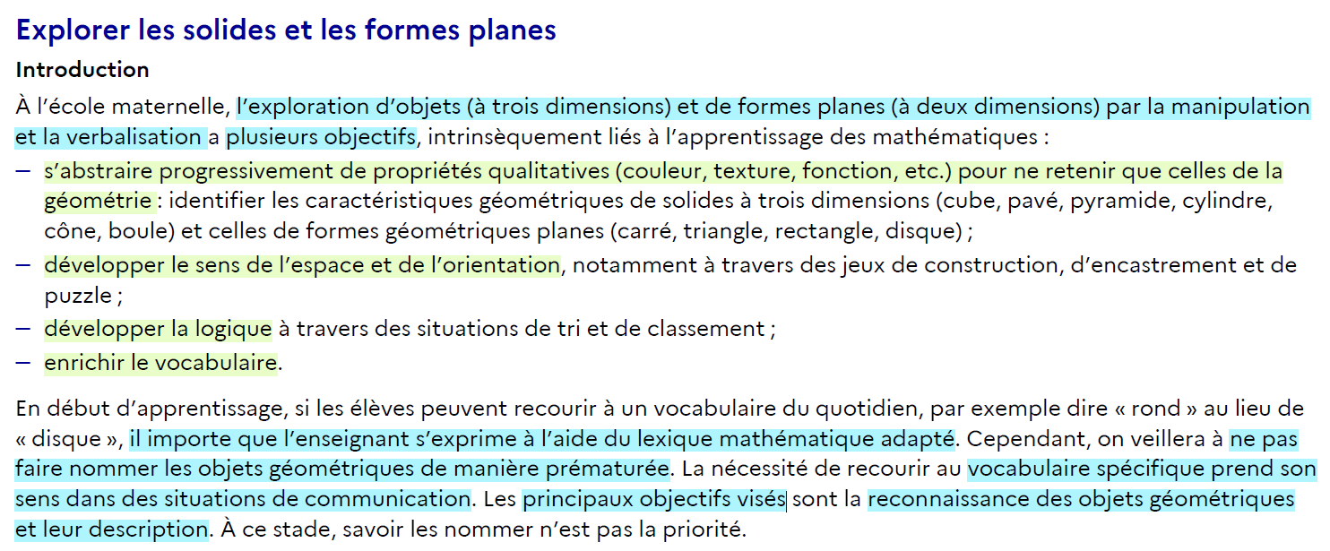
Programmes 2025 – Géométrie en maternelle
Introduction
Notes:
Exploration des solides et des formes planes
Reconnaitre, nommer, trier, classer, manipuler des formes
Approche manipulative et sensorielle
On travaille visuellement et tactilement, par la manipulation d’objets, le jeu, l’exploration, l’encastrement, le tri — ce qui correspond au développement cognitif des jeunes enfants.
Le langage joue un rôle fondamental
Les élèves sont amenés à verbaliser leurs expériences, nommer les formes, décrire ce qu’ils observent — ce qui permet de construire des repères précis et de donner du sens.
L’enseignement de la géométrie en GS pose des fondations essentielles pour les apprentissages futurs en géométrie (cycles 2, 3 …) mais aussi pour le développement de la pensée spatiale, de la logique, du langage mathématique.

Slide 12
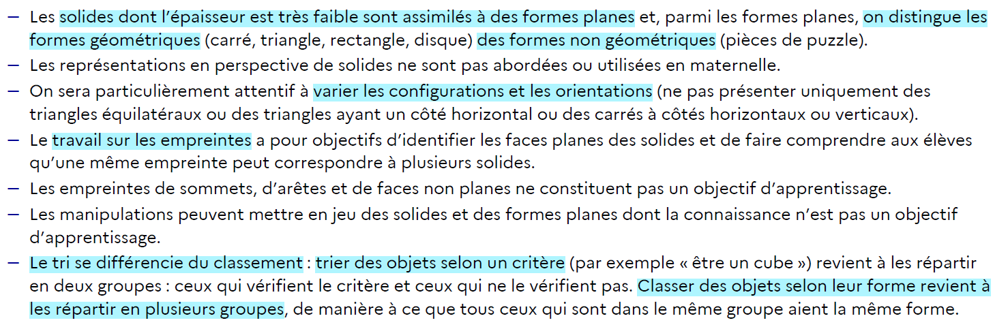
Programmes 2025 – Géométrie en maternelle
Introduction
Notes:
Exploration des solides et des formes planes
Reconnaitre, nommer, trier, classer, manipuler des formes
Approche manipulative et sensorielle
On travaille visuellement et tactilement, par la manipulation d’objets, le jeu, l’exploration, l’encastrement, le tri — ce qui correspond au développement cognitif des jeunes enfants.
Le langage joue un rôle fondamental
Les élèves sont amenés à verbaliser leurs expériences, nommer les formes, décrire ce qu’ils observent — ce qui permet de construire des repères précis et de donner du sens.
L’enseignement de la géométrie en GS pose des fondations essentielles pour les apprentissages futurs en géométrie (cycles 2, 3 …) mais aussi pour le développement de la pensée spatiale, de la logique, du langage mathématique.

Slide 13
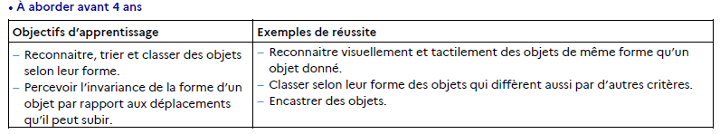
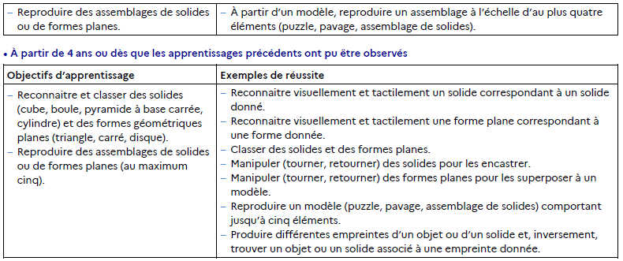
Programmes 2025 – Géométrie (avant 4 ans)
Objectifs et exemples de réussite

Slide 14
Programmes 2025 – Géométrie (à partir de 4 ans)
Objectifs et exemples de réussite

Slide 15
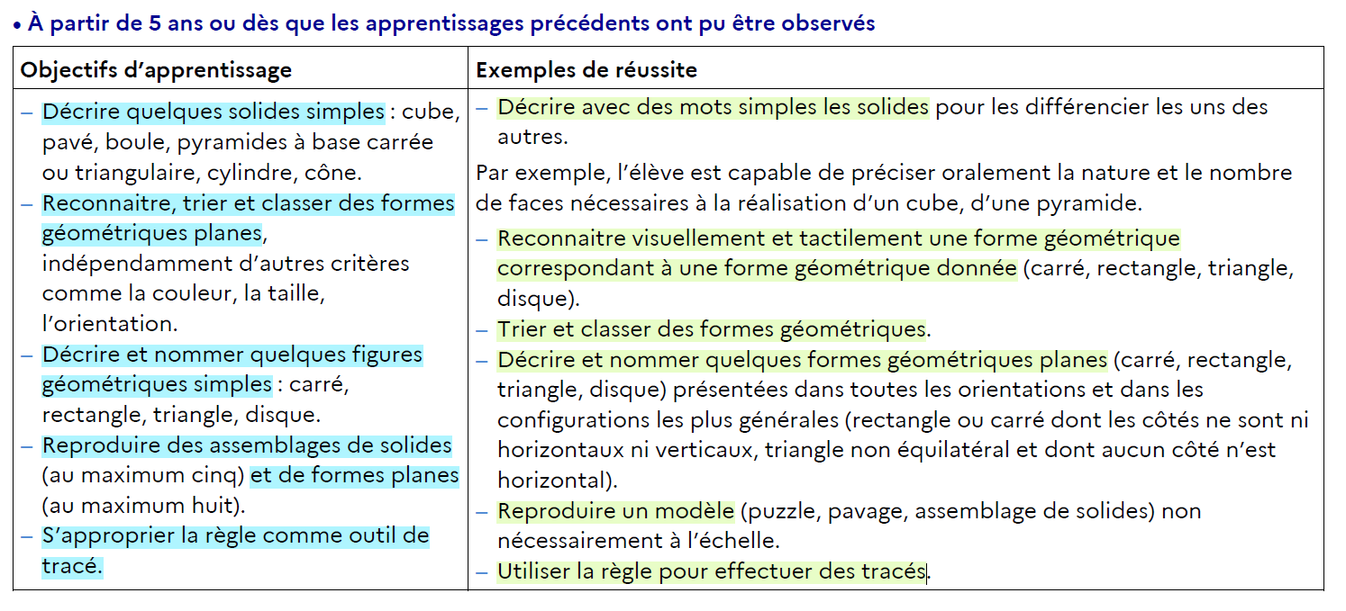
Programmes 2025 – Géométrie (à partir de 5 ans)
Objectifs et exemples de réussite

Slide 16
Quelles difficultés ?
Quelles sont les difficultés principales des élèves en géométrie ?
Quelles sont les difficultés d’enseignement ?
Notes:
Temps de réflexion par groupe

Slide 17
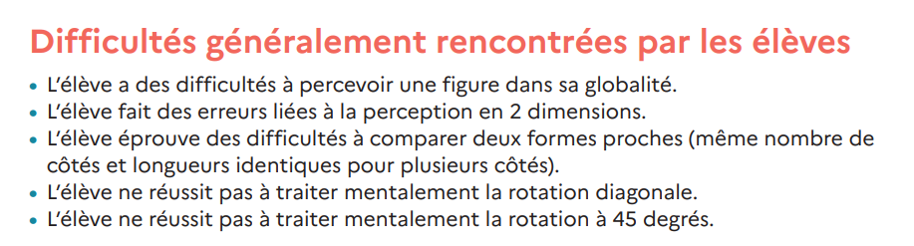
Evaluations nationales CP (doc accompagnement) https://blogpeda.ac-poitiers.fr/charente-preelementaire/wp-content/blogs.dir/1794/files/2022/11/CP-maths_espace-geometrie_0.pdf

Slide 18
Quelques questions pour commencer…
Quel matériel utilisez-vous ?
Quelle entrée proposez-vous ?
Notes:
A conserver ou pas
PE ont emmener du matériel, laisser présenter leur matériel
Que Disque / Triangle / carré ?

Slide 19
Découverte d’un nouveau matériel
Pourquoi utiliser ce type de formes ?
Présentation d’une démarche d’enseignement de la géométrie en cycle 1 (prolongement au cycle 2)
Notes:
Travaux du groupe de recherche action sur circo de Besançon qui propose un ensemble de situations à partir d’un matériel simple et original
Appui TSD Brousseau et travaux de CELI, COUTAT et VENDRIA-MARECHAL (chercheuses Universités de Bordeaux et de Genève)
Parallèle avec KLASMA
Distribuer les pièces aux enseignants
Leur laisser quelques minutes pour découvrir le matériel et réfléchir à la manière dont cela pourrait être utilisé.
Quels objectifs pourraient-on travailler à partir de ces formes géométriques ?
Parvenir à leur faire comprendre qu’il est plus intéressant de travailler les propriétés géométriques

Slide 20
Situation 1 = Etape 1
Découverte du matériel par les élèves
QUEL OBJECTIF ?
QUELLES FORMES ?
VIDEO
Notes:
« Qu’est-ce que vous remarquez au niveau des formes ? »
PE qui présente le matériel en introduisant les termes « formes » et « pochoirs ».
Elèves qui découvrent en manipulant une première fois les formes et les pochoirs.
Faire identifier les obstacles
Faire identifier les variables

Slide 21
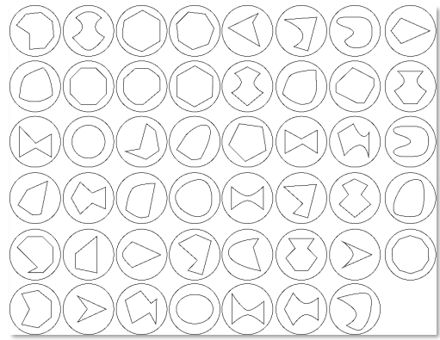
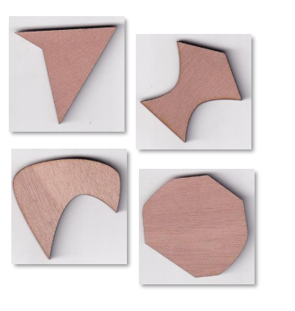

Présentation du matériel
Notes:
47 formes différentes non prototypiques
Découverte du matériel
Formes non prototypiques : faire émerger l’intérêt d’étudier ces formes planes avant les formes de base telles que le carré, le rectangle, …
Permet de ne plus travailler sur une vision globale de la forme mais travailler sur les caractéristiques des formes par l’étude des propriétés.
6 cartes permettant de travailler du lexique mathématique (Côté, sommet, bords arrondi, concave, convexe, symétrique)
Le kit Geom-47 : 32 euros
Le kit Geom-68 : 47 euros

Slide 22
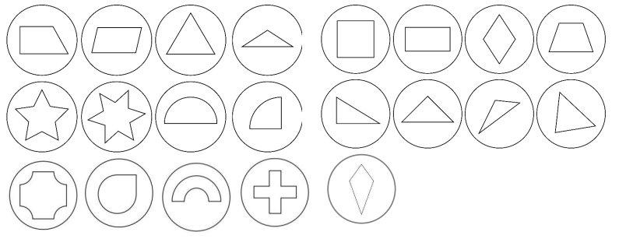
Présentation du matériel
Notes:
21 formes prototypiques
Découverte du matériel
Formes non prototypiques : faire émerger l’intérêt d’étudier ces formes planes avant les formes de base telles que le carré, le rectangle, …
Permet de ne plus travailler sur une vision globale de la forme mais travailler sur les caractéristiques des formes par l’étude des propriétés.
6 cartes permettant de travailler du lexique mathématique (Côté, sommet, bords arrondi, concave, convexe, symétrique)
Le kit Geom-47 (+6) : 32 euros
Le kit Geom-68 (+6) : 47 euros
Le matériel est produit par notre association partenaire :
La Fondation Pluriel

Slide 23
Que proposer à la suite de la situation 1 ?
Présentation d’une démarche d’enseignement de la géométrie en cycle 1 (prolongement au cycle 2)
Notes:
Faire le lien avec les programmes.
Même si on n’entre pas par les formes prototypiques des programmes, on amène les élèves à réfléchir sur les propriétés
Quels objectifs pourraient-on travailler à partir de ces formes géométriques ?
Parvenir à leur faire comprendre qu’il est plus intéressant de travailler les propriétés géométriques

Slide 24
Situation 1 = Etape 1
Mise en commun et 1ères observations
VIDEO
Notes:
Les élèves verbalisent leurs 1ères observations :
Ressemblances à des formes du quotidien (comme le cœur)
Apport lexical des élèves (arrondi)
Reformulation par le PE en utilisant le lexique spécifique (lignes courbes) attention ! Arrondie / lignes courbes (ex : spirale possède des lignes courbes, mais n’est pas arrondie en soit).
« arrondie » = impression générale,
« lignes courbes » = description technique des contours.

Slide 25
Situation 1 = Etape 1
Apports lexicaux du PE
VIDEO
Notes:
L’enseignant reformule en apportant le vocabulaire spécifique : sommets, côtés, lignes courbes.

Slide 26
Situation 1 = Etape 1
Premiers obstacles
VIDEO
Notes:
Comment décrire une forme ?
Les élèves cherchent à verbaliser les indices qu’on peut prendre pour décrire une forme en réutilisant le vocabulaire appris.
L’enseignant redonne le bon vocabulaire au besoin.
Ici, le mot concave est apporté. Les élèves voit comme un creux.

Slide 27
Quelle contrainte imposer pour faire identifier plus finement les formes géométriques ?
Notes:
Nombre d’essais pour trouver la bonne forme.

Slide 28
Situation 1 – Etape 2
VIDEO
Notes:
4Quelle est l’activité de l’élève et de l’enseignant ?
Vidéo à séquencer (voir séquençage Maggy)

Slide 29
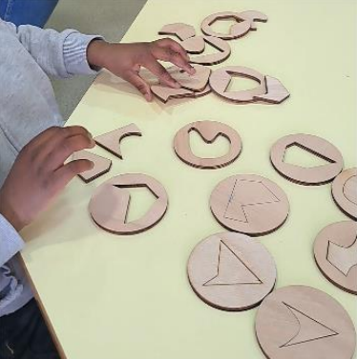
Situation 1 = Encastrement
Situation de référence
Objectifs
Familiariser l’élève avec le matériel et ses spécificités
Sensibiliser l’élève à la proximité visuelle de certaines formes et la difficulté de les distinguer
  Utilisation de formes non usuelles
  Pas d’orientations particulières des formes (car disques de bois)
2 étapes
Etape 1 : Découverte du matériel
Etape 2 : Dégager les premières caractéristiques
Notes:
Faire le bilan de la séance 1 = situation de référence (synthèse)
Etape 1 (Les PE l’ont fait en amont de la présentation de cette séquence)
Découverte libre des formes
Inviter les élèves à encastrer les formes et pochoirs
« Quel lexique peut-on amener à partir de ces formes ? »
Etape 2
Chaque élève a 2 essais pour associer la forme et le pochoir (Pas de mise à distance, l’élève a les formes et les pochoirs sous les yeux.)
En limitant à 2 essais par pochoir, on oblige l’élève à observer plus finement la forme à encastrer en prenant des indices (donc en recherchant visuellement quelques caractéristiques même si le lexique utilisé n’est pas encore tout à fait mathématique).

Slide 30
Situation 2
Quelles sont les caractéristiques de ces formes non usuelles ?
Comment peut-on faire identifier ces caractéristiques ?
Notes:
Caractéristiques : bords plats et arrondis (côtés), sommets

Slide 31
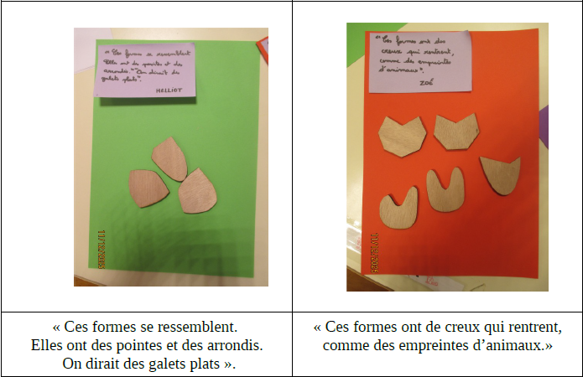
Situation 2
Familles à construire

Slide 32
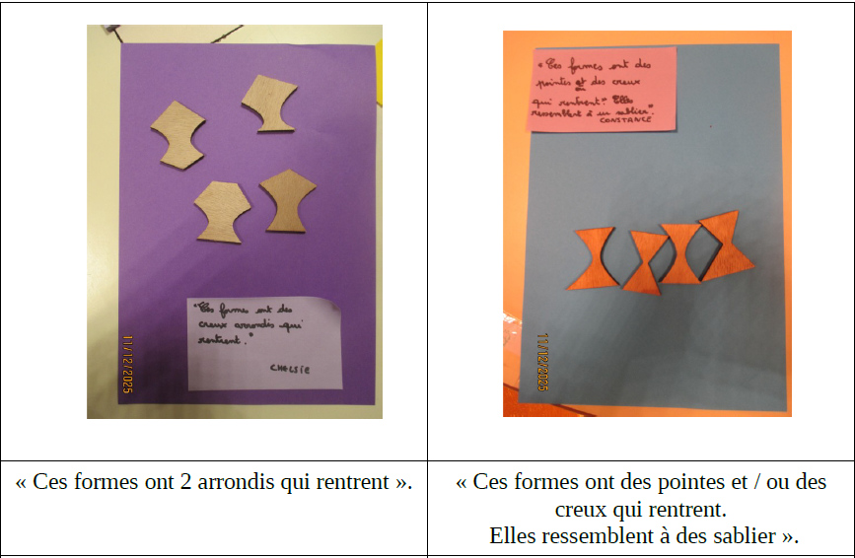
Situation 2
Familles à construire

Slide 33
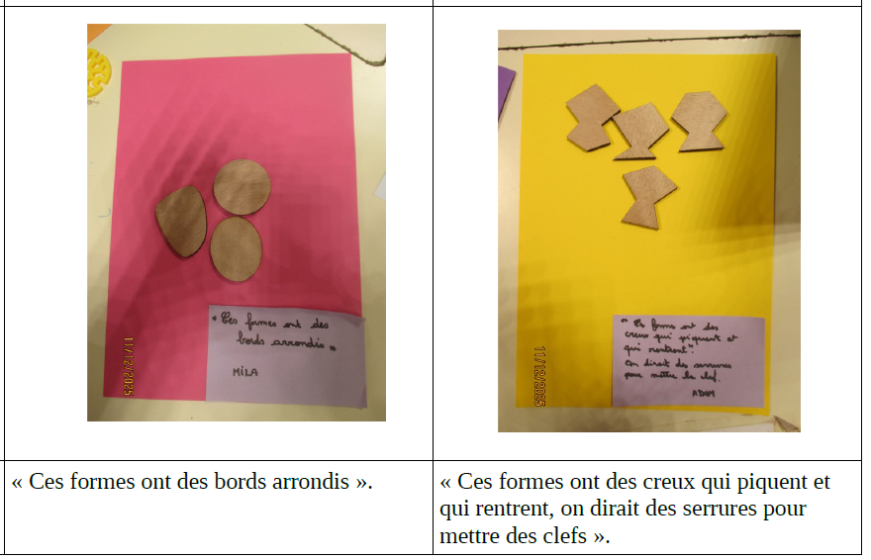
Situation 2
Familles à construire

Slide 34
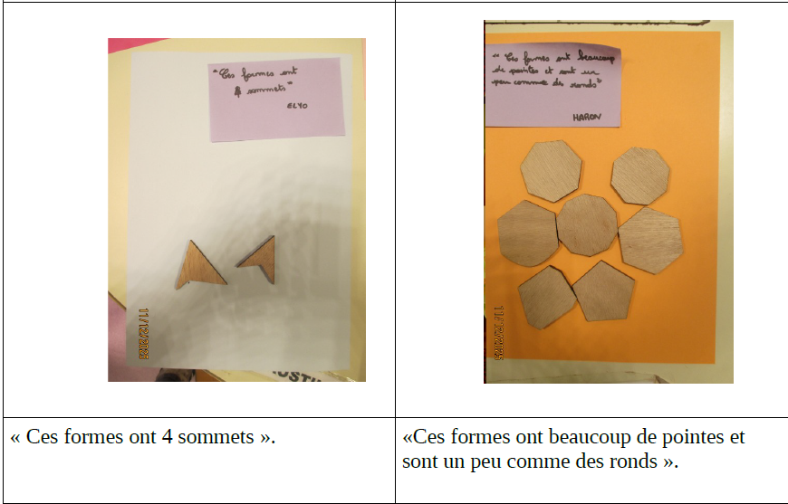
Situation 2
Familles à construire

Slide 35
Comment aménager la situation 1 pour inciter les élèves à associer plus efficacement les formes et les pochoirs ?

Slide 36
Situation 3
Formes à distance
VIDEO
Notes:
En quoi la mise à distance modifie l’activité de l’élève ?
Quelles sont les variables qu’on peut proposer pour amener l’élève à aller davantage sur les propriétés

Slide 37
Situation 3
Formes à distance
VIDEO
Notes:
En quoi la mise à distance modifie l’activité de l’élève ?
Quelles sont les variables qu’on peut proposer pour amener l’élève à aller davantage sur les propriétés

Slide 38
Situation 3
Formes à distance
VIDEO
Notes:
En quoi la mise à distance modifie l’activité de l’élève ?
Quelles sont les variables qu’on peut proposer pour amener l’élève à aller davantage sur les propriétés

Slide 39
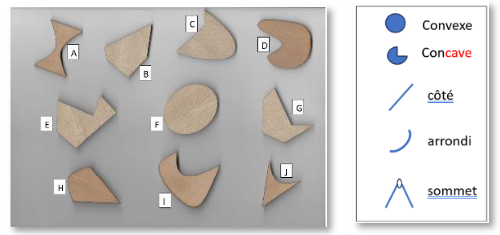
Situation 6
Jeu du Qui est-ce ?
Notes:
Situation 6 : Qui est-ce ?
S’appuyer sur des vidéos de classe pour faire émerger les gestes pro et l’importance de la verbalisation
Matériel
• Document à projeter : Planches photos de 10 pièces. Chaque pièce est désignée par une lettre de l’alphabet
• Légende précisant les caractéristiques géométriques des formes ou pictogrammes individuels
• 1 ardoise par élève
Objectifs
Développer le langage descriptif et la communication orale en retrouvant la forme choisie par l’enseignant ou l’élève.
Dispositif et activité
Une dizaine d’élèves regroupés autour du tableau. La planche est affichée au tableau. Les élèves disposent d’une ardoise, d’un feutre et d’un chiffon.
Déroulement
Au préalable, des activités de tri auront été réalisées.
Étape 1 :
Rmq : Donner du sens à la situation et créer du lien par rapport aux situations précédentes
Phase 1 : L’enseignant choisit une forme, la fait deviner aux élèves en désignant ses caractéristiques géométriques.
« Je suis une forme concave, j’ai 2 côtés et 2 arrondis ».
Les caractéristiques sont cochées au fur et à mesure sur la légende pour faciliter la mémorisation.
Phase 2 :
Lorsque les élèves ont la réponse, ils écrivent la lettre correspondant à la forme sur leur ardoise. Chacun énonce sa solution.
Phase 3
S’en suit une discussion pour valider ou non les propositions de chacun. Selon les caractéristiques données et les formes sélectionnées, une ou plusieurs réponses sont possibles
Étape 2 :
Variables didactiques
• Un élève fait deviner la forme à ses camarades.
• Chercher à minimiser le nombre de questions permettant de trouver la bonne forme

Slide 40
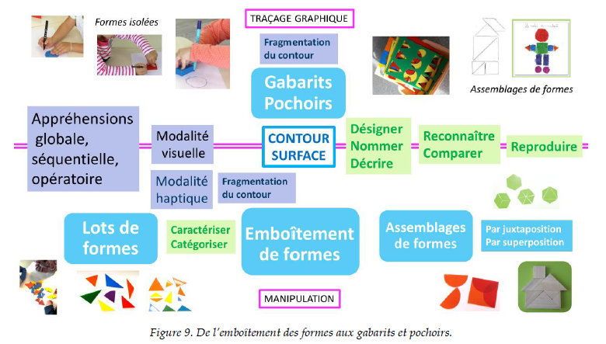
Une démarche d’enseignement à tester : entrée par les emboîtements de formes
Notes:
A conserver ou pas

Slide 41

La géométrie sur le site Mathière à penser https://mathiereapenser.fr/Formes_geometriques/formeGeometrique.html
Objectif global
Entrer par les propriétés mathématiques pour caractériser les formes géométriques
Utiliser des activités de manipulation et d’exploration en mettant à disposition des élèves une grande variété de formes et d’assemblages de formes
Accentuer sur la diversité des représentations
Articuler manipulation / verbalisation / conceptualisation
Introduire progressivement un lexique approprié
Notes:
Pour faire synthèse aux situations et montrer le site internet

